Slide 1
Gestaltung einer zukunftsgerechten Personalpolitik

Slide 2
Inhalt
Einführung Personalpolitik
Elemente moderner Personalpolitik an Beispielen
Chance Beratungsförderung
Zusammenfassung

Slide 3
Wandel der Personalarbeit
Digital !
Demografischer Wandel
New Work !
(??)
Agil !
Open Space !

Slide 4
Wandel der Personalarbeit
Digital !
Demografischer Wandel
„Hören Sie nicht
auf die
Dampfplauderer“
New Work !
(??)
Agil !
Open Space !

Slide 5

Mitarbeiter – die Ressource eines Unternehmens I
Kosten
Fachkräftemangel
Work-Life-
Balance
Unternehmensziele/-strategie
?
Gute wirt. Lage
Lebenslanges
Lernen
Personalpolitik
Vollbeschäftigung
Standort
Leitlinien
Organisationskultur
AG-Attraktivität
Geschäftsmodell
Leadership

Slide 6
Mitarbeiter – die Ressource eines Unternehmens II
Wie organisiere ich mein Unternehmen?
Wie gewinne ich geeignete Mitarbeiter?
Wie motiviere ich meine Mitarbeiter?
Wie entwickle ich meine Mitarbeiter?
Wie binde ich Mitarbeiter an mein Unternehmen?

Slide 7
Beispielprojekte zur zukunftsgerechten Personalpolitik I
Spezialmaschinenhersteller, ca. 140 MA:
Aufbauorganisation
Delegation von Verantwortung
Mitarbeiterworkshops
Kulturänderung mit Generationswechsel
Anlagenbauer, ca. 30 MA:
Klärung der Aufgaben der Mitarbeiter
Stellenbeschreibungen
Unternehmen des Gastgewerbes, ca. 50 MA:
Ablauforganisation und Aufgabenzuordnung
Stellenbeschreibungen
Unternehmens-leistung
Notes:
1 Metallschneider, 2 SBB, 3 Waldschlösschen

Slide 8
Beispielprojekte zur zukunftsgerechten Personalpolitik II
Logistikunternehmen, ca. 25 MA:
Recruiting und Diversity
Wissenstransfer
Handwerksbetrieb Klimatechnik, ca. 30 MA:
Führungsverhalten und -training
Delegation von Verantwortung
Wissenstransfer
Logistikunternehmen, ca. 60 MA:
Arbeitsplatzattraktivität (MA-Befragung)
Einstellungs- und Einarbeitungsprozessprozess
Mitarbeiter-gewinnung
Notes:
7 Quandt, 8 Lusebrink, neu Hilgers

Slide 9
Beispielprojekte zur zukunftsgerechten Personalpolitik III
Personenbeförderung, ca. 150 MA:
Vereinbarkeit von Beruf und Familie
Generationswechsel
Führungskultur
Interne Kommunikation
Unternehmen der Blechfertigung, ca. 50 MA:
Anonyme Mitarbeiterbefragung
Führungsverhalten und Kommunikation
Delegation von Verantwortung
IT-Dienstleister, ca. 15 MA:
Workshop zu Mitarbeitermotivation u Incentives
Motivation
Führung
Notes:
4 Wiedenhoff, 5 Jordan, 6 LM-Software

Slide 10
Beispielprojekte zur zukunftsgerechten Personalpolitik IV
Zukunfts-fähigkeit
Recyclingunternehmen, ca. 80 MA:
Einführung eines ERP-Systems
Organisationsanpassung
Transportlogistiker, ca. 70 MA:
Führungsverhalten und -training
Wissenstransfer und gegenseitige Vertretung
Delegation von Verantwortung
Notes:
REDUX, Engemann

Slide 11
Beispielprojekte zur zukunftsgerechten Personalpolitik V
Personal-entwicklung / Mitarbeiter-bindung
Großhändler Dentalprodukte, ca. 20 MA:
Strategieworkshop
Personalentwicklungsplanung
Unternehmen der Lüftungstechnik, 9 MA:
Führungs- und Kommunikationskultur
Workshop Unternehmenswerte
Wissenstransfer und Wissenserhalt
Notes:
9 Binder, 10 FAHO

Slide 12
Chance Beratungsförderung
Projekte zum Thema Personalpolitik werden durch verschiedene Förderprogramme unterstützt
KMU: Aktuell - 2026 - Förderung bis 80 % der Beratungskosten für Beratungsprojekte zu Themen wie
Arbeitsorganisation
Personalpolitik
Arbeitsplatz der Zukunft
……

Slide 13
Zukunftsorientierte Personalpolitik
Zusammenfassung

Slide 14
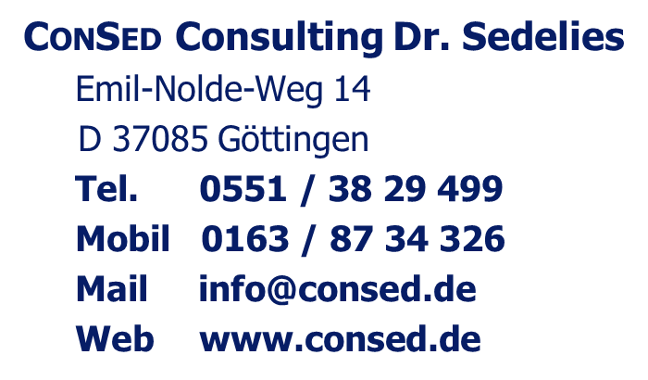

Danke für Ihr Interesse !

